Slide 1
ПОРТФОЛИО
Прониной
Галины
Ивановны
Преподавателя
дисциплин специальности 54.02.01
Дизайна

Slide 2
1. Общие сведения
Пронина Галина Ивановна
Дата рождения - 13.07.1959
Стаж общий - 34 года
Педагогический - 31 год
в данном ОУ- 8 лет

Slide 3
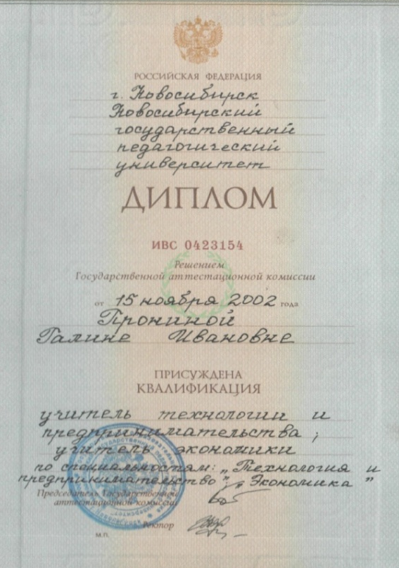
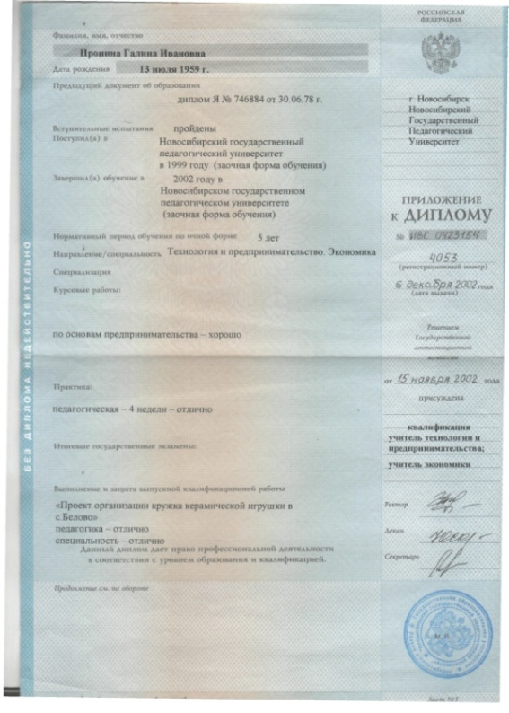
Образование
2002 г.
Новосибирский Государственный Педагогический университет
Специальность:
«Технология и предпринимательство. Экономика.»
Квалификация:
«Учитель технологии и предпринимательства;
учитель экономики»

Slide 4
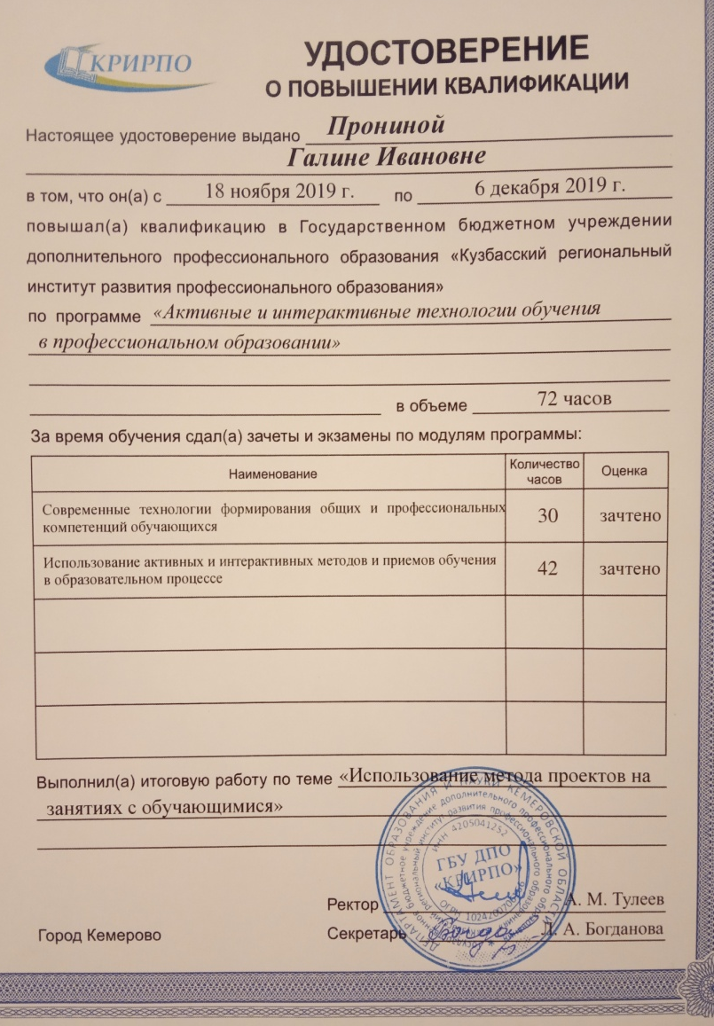
ГБУ ДПО КРИРПО по программе «Активные и интерактивные технологии обучения в профессиональном образовании» 72 часа 06.12.2019г.
2. Повышение квалификации

Slide 5
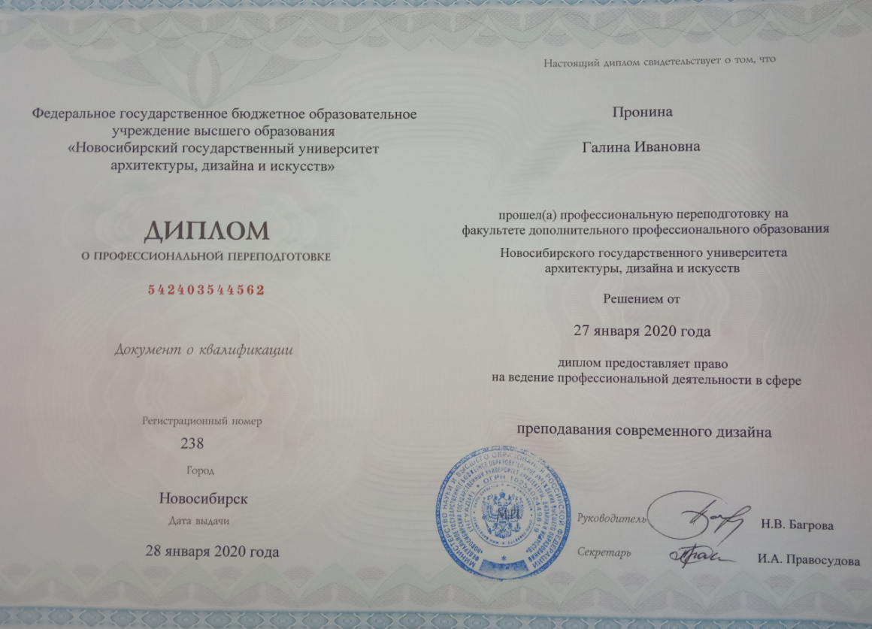
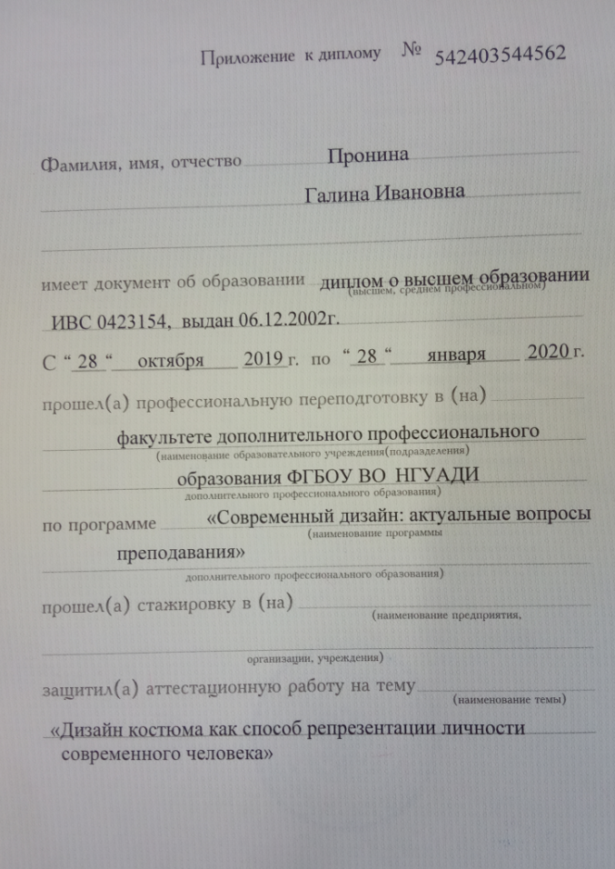
Прошла профессиональную переподготовку
на факультете дополнительного профессионального образования в Новосибирском государственном университете архитектуры, дизайна и искусства
По программе
«Современный дизайн: актуальные вопросы преподавания»

Slide 6
3. Учебно-методическая работа
Программы
Год. | Название. | Кому предназначено. | Кем рекомендовано. | Результат
2018 | МДК 05.01. Выполнение работ по одной или нескольким профессиям рабочих, должностям служащих | 54.02.01 Дизайн (по отраслям) | Рассмотрена на МЦК «Дизайн» | Обновление программы
2018 | МДК 05.02. Шрифтоведение | 54.02.01 Дизайн (по отраслям) | Рассмотрена на МЦК «Дизайн» | Обновление программы
2018 | МДК 05.03. Перспектива | 54.02.01 Дизайн (по отраслям) | Рассмотрена на МЦК «Дизайн» | Обновление программы

Slide 7
Год. | Название. | Кому предназначено. | Кем рекомендовано. | Результат
2018 | МДК 05.04 Черчение и графика | 54.02.01 Дизайн (по отраслям) | Рассмотрена на МЦК «Дизайн» | Обновление программы и разработка УМО
2020 | ПМ 05 Выполнение работ по профессии 12565 Исполнитель художественно-оформительских работ | 54.02.01 Дизайн (по отраслям) | Рассмотрена на МЦК «Дизайн» | Составление новой программы ПМ по стандарту 12565 Исполнитель художественно-оформительских работи разработка УМО
2020 | Оп. 08 инженерная графика | 54.02.01 Дизайн (по отраслям) | Рассмотрена на МЦК «Дизайн» | Составление новой программы и разработка УМО
2020 | ОП. 09 Перспектива | 54.02.01 Дизайн (по отраслям) | Рассмотрена на МЦК «Дизайн» | Составление новой программы и разработка УМО

Slide 8
Год. | Название. | Кому предназначено. | Кем рекомендовано. | Результат
2018 | МДК 01.02.03 Декоративно-прикладное искусство | 050148 Педагогика дополнительного образования | Рассмотрена на МЦК «Дизайн» | Составление новой программы и разработка УМО
2020 | МДК 01.04 Лепка в системе дополнительного образования | 050148 Педагогика дополнительного образования | Рассмотрена на МЦК «Дизайн» | Составление новой программы и разработка УМО

Slide 9
Подготовка студентов к предметным олимпиадам, конкурсам
Год | Название | Уровень (общеколледж-ный, городской, областной) | Результат
2012; 2014 | В 2012 году принимала непосредственное участие в социальном проекте Дизайн интерьера музыкального зала для МБДОУ № 40 г. Белово | Городской | Оформление музыкального зала для МБДОУ Благодарность от администрации детского сада

Slide 10
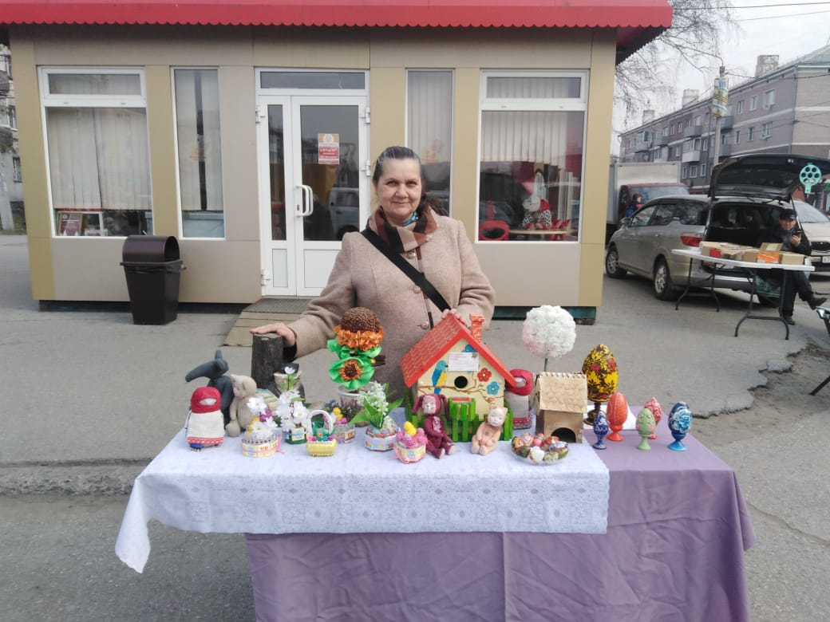
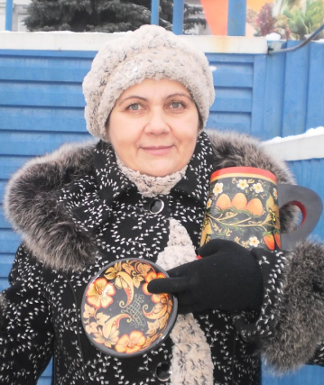
Участие
в региональных
ярмарках
реализации
сувенирной
продукции

Slide 11
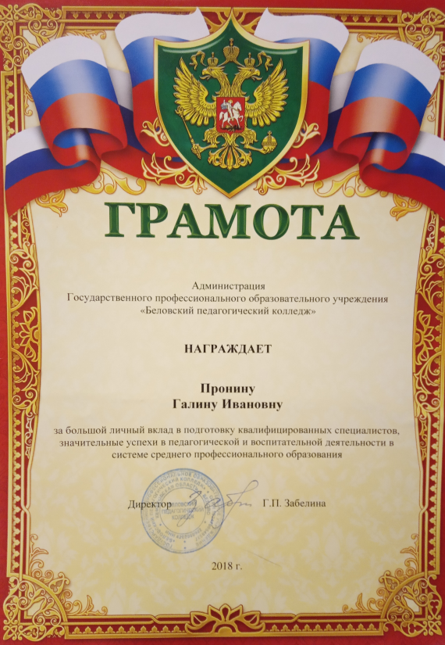
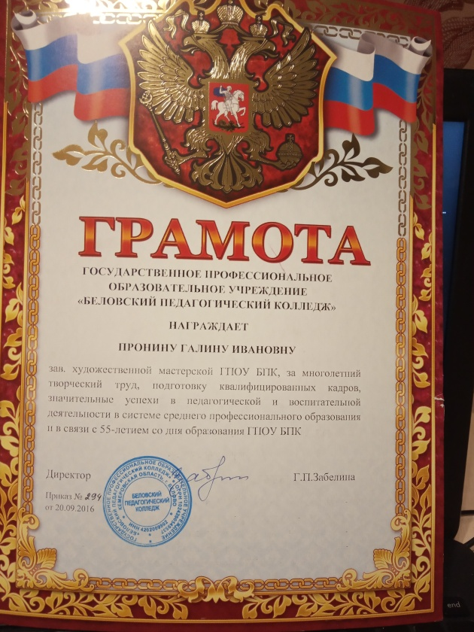
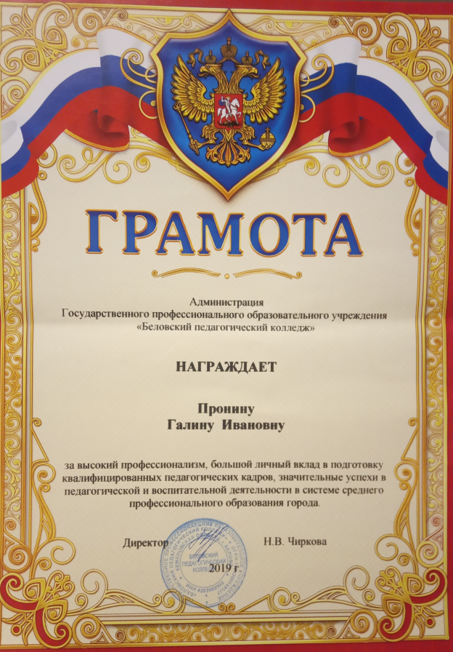
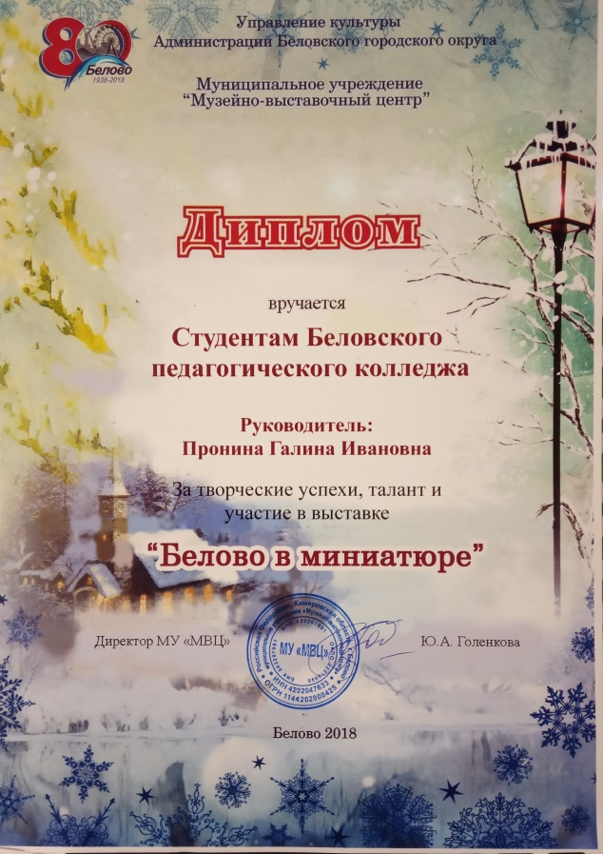

Slide 12
Открытые мероприятия
Год | Тема открытого мероприятия | Уровень | Курс, группа, специальность
2019 2020 | Мастер класс совместно с директором цветочного салона «Флора» по изготовлению пасхальных сувениров 2. Организация круглого стола с работодателями | Общеколледжный Общеколледжный | 2,3 курс Группы 5471,5461 специальность 54.02.01 Дизайн (по отраслям)

Slide 13
Настоящий учитель — не тот, кто тебя постоянно воспитывает, а тот, кто помогает тебе стать самим собой
(Михаил Аркадьевич Светлов)

